Slide 1
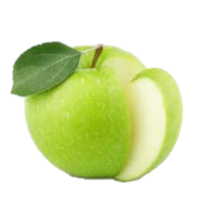
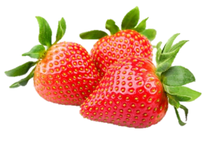
ПРОЕКТ «ДАРЫ ОСЕНИ»
МУНИЦИПАЛЬНОЕ БЮДЖЕТНОЕ ДОШКОЛЬНОЕ ОБРАЗОВАТЕЛЬНОЕ УЧРЕЖДЕНИЕ
«ЦЕНТР РАЗВИТИЯ РЕБЕНКА – ДЕТСКИЙ САД №28 «ОГОНЕК» ГОРОДА БЕРДСКА
КАРТАШОВА Т. М., МАВРИНА И. Н.
воспитатели высшей кв. категории
2022

Slide 2
Актуальность. В настоящий момент очень остро стоит задача экологической безопасности, обеспечение выживания человека, как биологического вида. Поэтому, необходимо начинать экологическое воспитание человека, с раннего дошкольного возраста, гармонично сочетая практический и духовный опыт взаимодействия человека с природой. Таким образом можно сформировать осознанно – правильное отношение ребенка к природным явлениям и объектам природы, которые окружают его, и с которыми он будет контактировать в будущем. Однако, часто ребенок, являясь городским жителем, впрямую не соприкасаясь с природой, не видит процесс выращивания растений, правил ухода за ними, не знает о роли фруктов и овощей, необходимых для нормальной жизнедеятельности человека, о значении лекарственных трав. Когда дети будут располагать хотя бы элементарными знаниями о них, овладеют несложными способами ухаживать за растениями, наблюдать природу, видеть её красоту, это будет способствовать формированию чувства любви к природе, к родному краю, грамотному использованию природных ресурсов.
Проблема. Дети не имеют достаточных знаний об овощных культурах, об условиях их роста, значении в ежедневной жизни человека; их интерес к познавательно-исследовательской деятельности недостаточно развит
Ожидаемый результат. Появление у детей желания общаться с природой и отражать свои впечатления через различные виды деятельности. Желание детей получить информацию о пользе для здоровья человека овощей, фруктов, лекарственных трав. Систематизация этапов взаимодействия живой и неживой природы в процессе наблюдений. Узнавать по внешнему виду, по вкусу и на ощупь овощи и фрукты, называть их. Пополнение словарного запаса. Вовлечение родителей в творческий процесс

Slide 3
Вид проекта: познавательный, исследовательский
Тип проекта: долгосрочный
Продолжительность реализации проекта: апрель-август 2022
Участники проекта: дети группы №8 «Веснушки», воспитатели, родители.
Цели: Создание условий для расширения у детей представлений о мире природы и ее значении в жизни человека; формирование экологических представлений детей об овощных культурах в процессе выращивания огородных растений, и лекарственных травах
Задачи:
Обучающие: формирование у детей понятия взаимосвязи природы и людей: люди садят, выращивают и ухаживают за растениями, растения вырастают, радуют людей своей красотой, кормят своими плодами, лечат;
- закрепление знаний детей о строении и условиях, необходимых для роста овощей;
- ознакомление с лекарственными свойствами овощных культур и лекарственных трав
Развивающие:
- развитие познавательных и творческих способностей детей в процессе совместной исследовательской деятельности;
- развитие трудовых навыков, умений организовывать свое рабочее место в различных видах деятельности;
- развитие речи детей, активизация словаря (корень, посадить, углубление, условия);
Воспитывающие:
- воспитание бережного отношения к природе и здоровью, любви к родному краю;
- воспитание желания производить трудовые действия, помогать взрослым;
- формирование партнерских взаимоотношений между педагогами, детьми и родителями

Slide 4
Подготовитель ный | - постановка проблемы, определение темы, цели, задач - создание условий для реализации проекта: определение методов и приемов работы; подбор методической и художественной литературы, дидактического материала; подбор материала для творческого труда - составление перспективного плана
Практический | - социально-коммуникативное развитие: сюжетно-ролевая игра «Обед для кукол», игра-драматизация по сказке «Репка»; дежурство по уходу за рассадой на окне и растениями на участке - познавательное развитие: рассматривание иллюстраций в Книжном уголке по теме проекта, сюжетно-ролевая игра «Магазин «вощи и фрукты»»; дидактические игры: «Сосчитай овощи и фрукты», «Узнай по семенам», «Времена года». Экспериментирование по посадке семян на подоконнике, высадка семян и растений в грунт (помидоры, перец, редиска, огурцы, кабачки, тыква, лук, салат, баклажаны, горох, укроп, морковь, свекла, капуста), наблюдение за ростом растений, полив растений и прополка, сбор готового урожая - речевое развитие: дидактическая игра «Что растет в огороде?», загадки про овощи и фрукты, - художественно-эстетическое развитие: рисование на тему «Во саду ли в огороде», лепка овощей «Витамины на тарелке» - физическое развитие: игра с мячом «Да – нет», соревнование «Найди и съешь фрукт», подвижная игра «Урожай», игра-хоровод «Кабачок», игра «Зайцы в огороде», игра «Горячая картошка», игры – упражнения «Достань яблочко», «Сорви грушу». - работа с родителями: подготовка участка к посадке, покраска грядок, копка земли, изготовление табличек, изготовление символа проекта – кукла Дарина, окраска садового домика; летнее домашнее задание - изготовление с детьми гербария «Лекарственные травы»
Заключитель ный | - сбор и обработка методических, практических материалов - выводы - презентация детьми своего гербария «Лекарственные травы» - презентация проекта
ЭТАПЫ РЕАЛИЗАЦИИ ПРОЕКТА

Slide 5
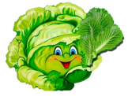
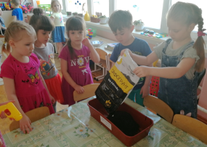
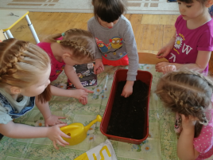
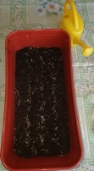
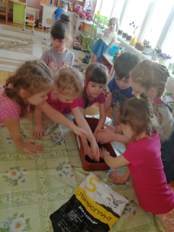
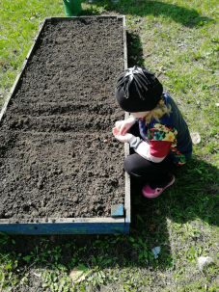
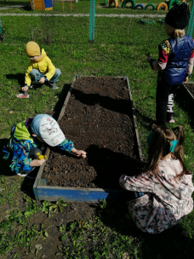
Выращивание рассады на подоконнике
Высадка семян в грунт

Slide 6
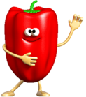
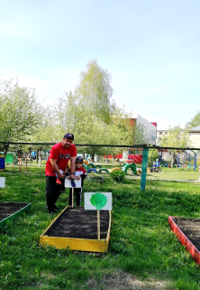
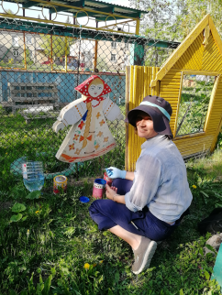
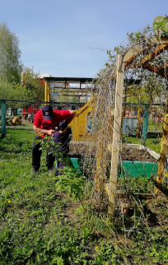
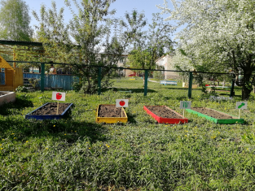
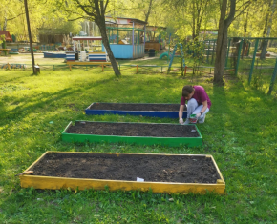
Помощь родителей на участке Символ проекта кукла Дарина

Slide 7
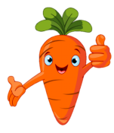
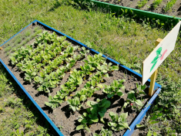
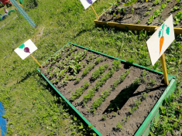
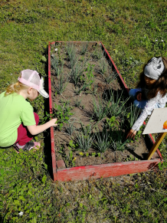
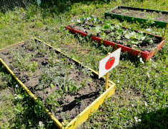
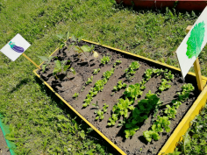
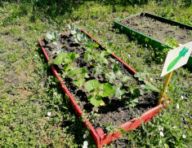
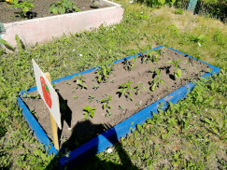
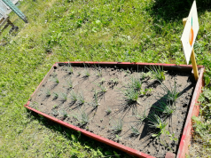
Выращивание овощных культур

Slide 8
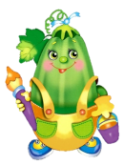
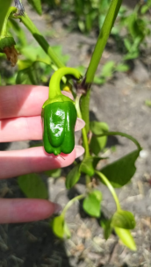
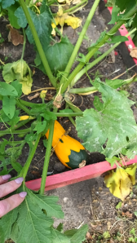
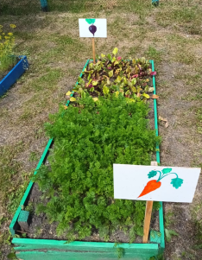
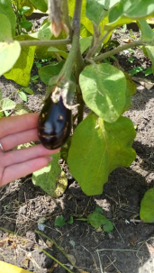
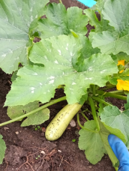
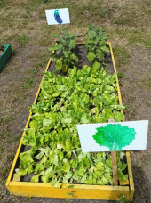
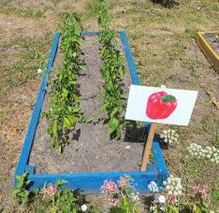
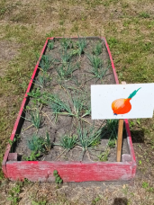
Наш урожай

Slide 9
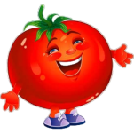
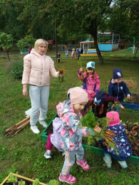
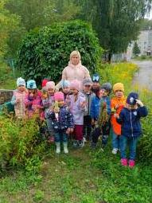
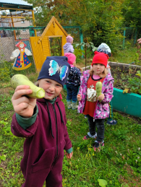
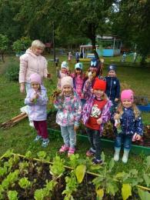
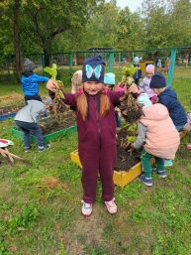
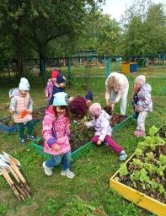
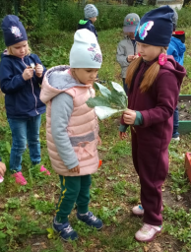
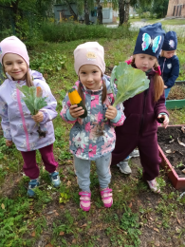
Сбор урожая

Slide 10
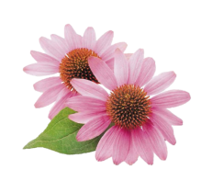
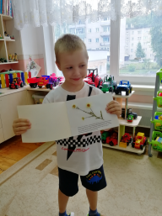
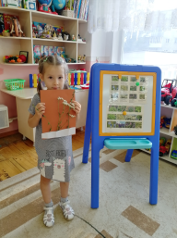
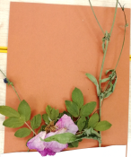
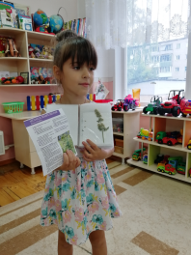
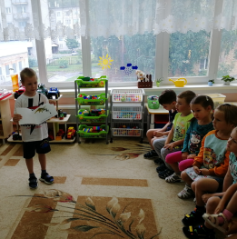
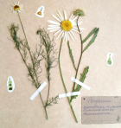
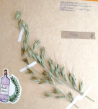
Домашнее задание на лето Гербарий лекарственных трав

Slide 11
Работа с родителями Гербарий лекарственных трав

Slide 12
СПАСИБО ЗА ВНИМАНИЕ!

